Slide 1
Uitleg verpleegkundig proces
Thema 3

Slide 2
verpleegprobleem
- let op dat het geen medische diagnose is
Beschrijf je verpleegkundige diagnose,
P= probleem
E= wordt veroorzaakt door...
S= dit blijkt uit....wat zie/hoor je als verpleegkundige.
Benoem hierbij ook weer waarom je hebt gekozen voor het probleem. Waarom is het belangrijk dat hier actie op wordt genomen?

Slide 3
diagnose
Actueel of potentieel. Zet dit erbij.
Ook bij potentieel beschrijf je mogelijke symptomen. Zet er dan wel bij dat het gaat om mogelijke symptomen. Anders lijkt het alsof de symptomen er ook zijn.

Slide 4
doelen
- Wat is het doel wat je wilt behalen met de patiënt
- beschrijf je doel SMART en gericht op de casus
- "de heer geeft binnen....TIJD.....aan dat.... (Richt je hier op het probleem!) ….....
-onderbouw je doel

Slide 5
interventies
Wanneer je doel bekend is, richt je je op de acties (interventies)
-beschrijf deze op de casus
-realistisch voor de uitvoering van een verpleegkundige
-gebruik hiervoor de theorie en je eigen ervaringen
-onderbouw je interventies

Slide 6
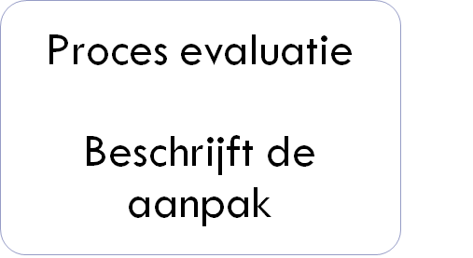
Proces en product evaluatie
Beschrijf deze apart van elkaar

Slide 7
Proces evaluatie
- Deze beschrijf je per doel
- stel hier de vragen gericht op het proces van de patient.
- geef hierin ook antwoord op je vragen
- hoe zijn de interventies ingezet?
- waren de interventies goed (apart beschrijven)

Slide 8
Product evaluatie
- Deze ook per doel beschrijven
- vragen opschrijven en de antwoorden
- gericht op het doel, is het doel behaald?

